Slide 1
Модель сопровождения профессионального роста молодого педагога: пространство возможностей
Матвеева Т.Е., заместитель директора ИМЦ
В.О.района С-Пб, к.п.н.

Slide 2
ИМЦ – региональная опытно-экспериментальная площадка по теме «Создание вариативной модели интеграции молодых педагогов в профессию»

Slide 3
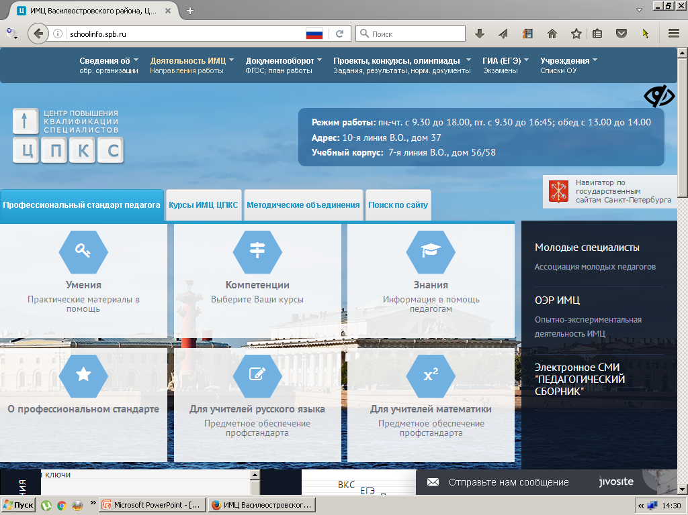

Slide 4
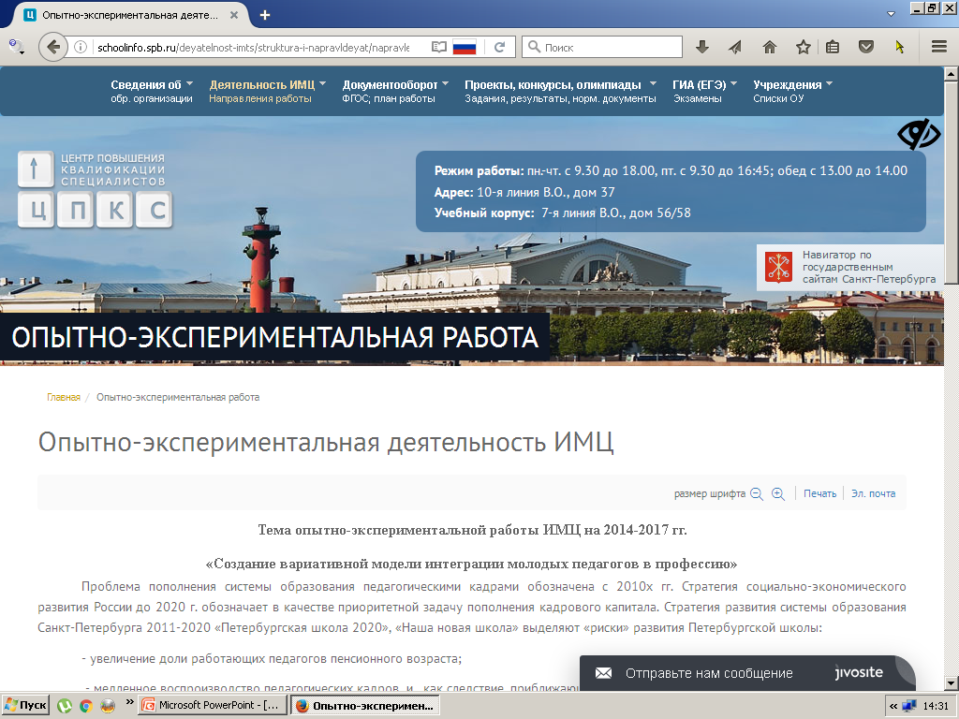

Slide 5
ПРОБЛЕМА:
восполнение педагогического корпуса
РЕШЕНИЕ:
интеграция молодых педагогов
в профессию
интеграция в профессию – результат адаптации и самоидентификации молодого специалиста в профессиональной области

Slide 6
интеграция молодых педагогов
в профессию
АДАПТАЦИЯ
в профессии
САМОИДЕНТИ
ФИКАЦИЯ
с ролью педагога
Профессиональная адаптация- процесс освоения профессиональной сферы : профессиональной деятельности (содержание и технологии) и психолого-педагогических условий
Самоидентификация – процесс соотнесения себя с образом педагога, желание остаться в профессии

Slide 7
ВАРИАТИВНОСТЬ МОДЕЛИ ИНТЕГРАЦИИ
Контингент (ДОО, ООО, студенты)
Профессиональные дефициты
Условия реализации (модульность, дистант и пр.)

Slide 8
МОДЕЛЬ ИНТЕГРАЦИИ
стратегия
содержание
организация
аналитика:
запрос работодателей
состав и диагностика контингента
Проект «Молодой учитель в пространстве возможностей»
календарный план мероприятий по реализации модели (циклограмма)
КПК «ИНТЕГРАЛ»
целеполагание
социальная поддержка
стратегия реализации содержания
общественная активность
в АМП

Slide 9
МОДЕЛЬ ИНТЕГРАЦИИ - часть1
стратегия
запрос работодателей
стратегия реализации содержания
целеполагание

Slide 10
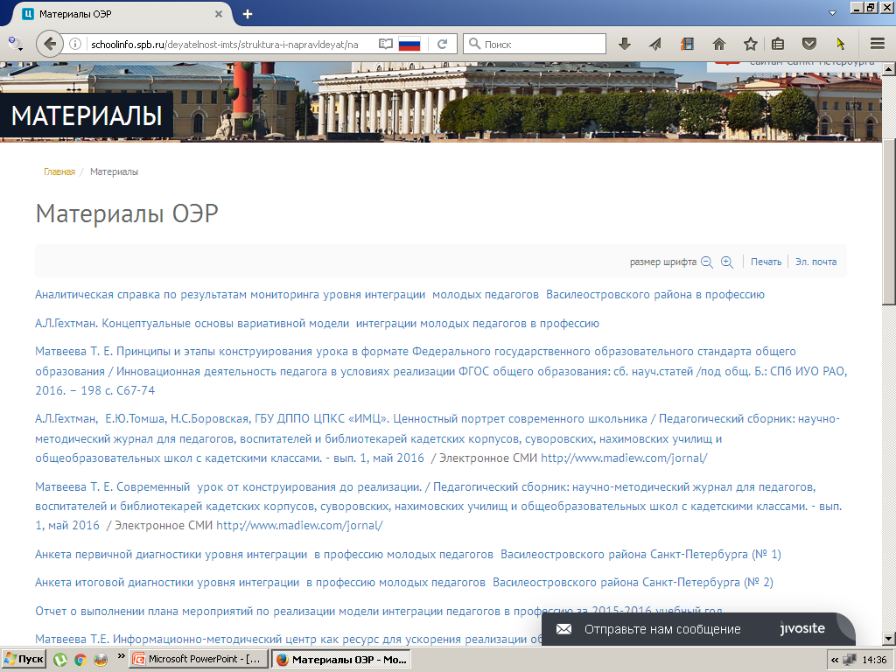

Slide 11
Соглашения о сотрудничестве ИМЦ Василеостровского района и - Колледжа №1 имени Н.А.Некрасова - Фонда поддержки образования «гимназический союз России» - СПб ИТМО

Slide 12
МОДЕЛЬ ИНТЕГРАЦИИ – часть 2
содержание
программа интеграции

Slide 13
Цель Программы интеграции: создать условия для адаптации и самоидентификации молодых педагогов в профессии
Задачи Программы:
создать условия для формирования профессиональной компетентности молодого педагога системно и без отрыва от производства;
создать условия для личностного роста молодого педагога;
создать профессиональное сообщество молодых учителей;
обеспечить приход выпускников педагогических вузов и колледжей в школы

Slide 14
Проект «Молодой учитель в пространстве возможностей» – 1 год
КПК «ИНТЕГРАЛ»
Социальная поддержка
Общественная активность
в АМП
ПОРТФОЛИО для аттестации

Slide 15
матрица « ИНТЕГРАЛ «
Т
И
Н
Р
Е
Г
А
Л

Slide 16
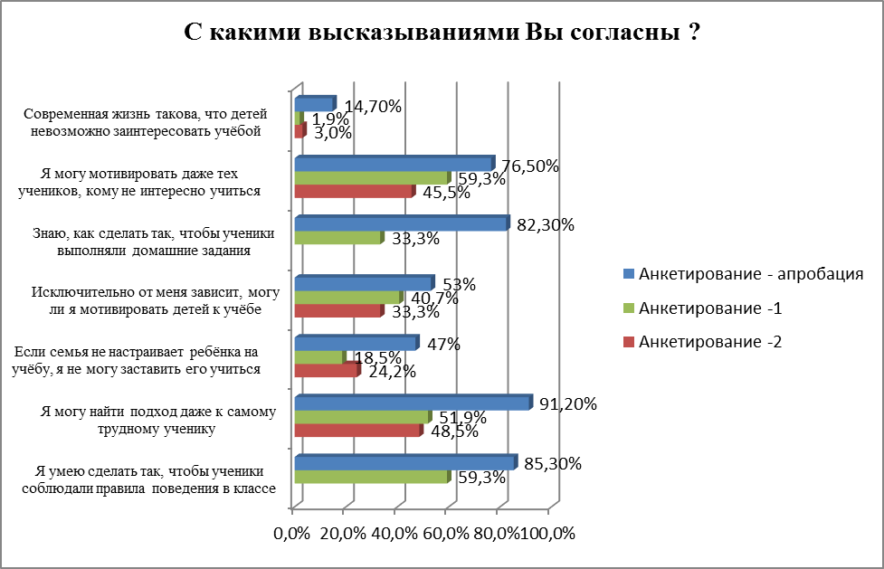

Slide 17
В чем ВЫ видите свои перспективы на ближайшие три года…(%)

Slide 18
Матрица «ИНТЕГРАЛ»
8 проблем | 8 решений
Идентификация | Интерес//Интерпретация
Некомпетентность | Наставничество
Техники преподавания | Творчество
Е д и н о м ы с л и е
Горизонты развития |  | Гражданская активность
Родительское недоверие |  | Ролевые ожидания
Адаптация |  | Административная поддержка
Личностная незрелость |  | Лидерство

Slide 19
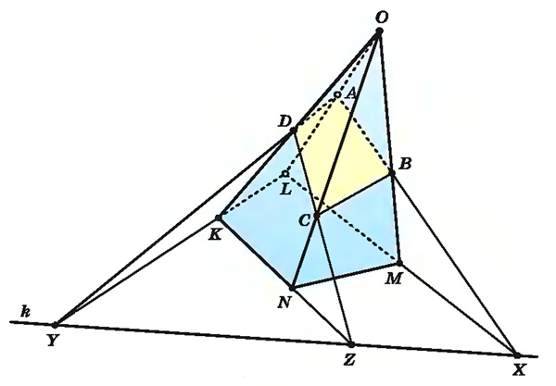
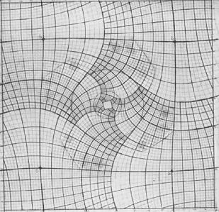
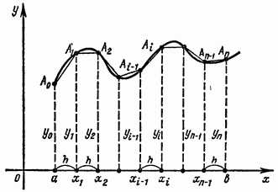
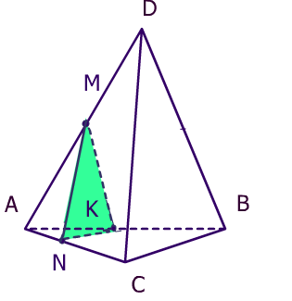
Почему «ИНТЕГРАЛ» ∫ ?
Потому что Интеграл в контексте гуманитарных практик, УПРОЩЕННО, можно представить себе как аналог суммы для некоторого числа малых слагаемых.
В нашем случае - это малые образовательные модули, которые в сумме ( накоплении) дают полноценную, объемную картину «двойной адаптации» ∫∫

Slide 20
МОДЕЛЬ ИНТЕГРАЦИИ - часть 3
организация
календарный план мероприятий по реализации модели (циклограмма)

Slide 21
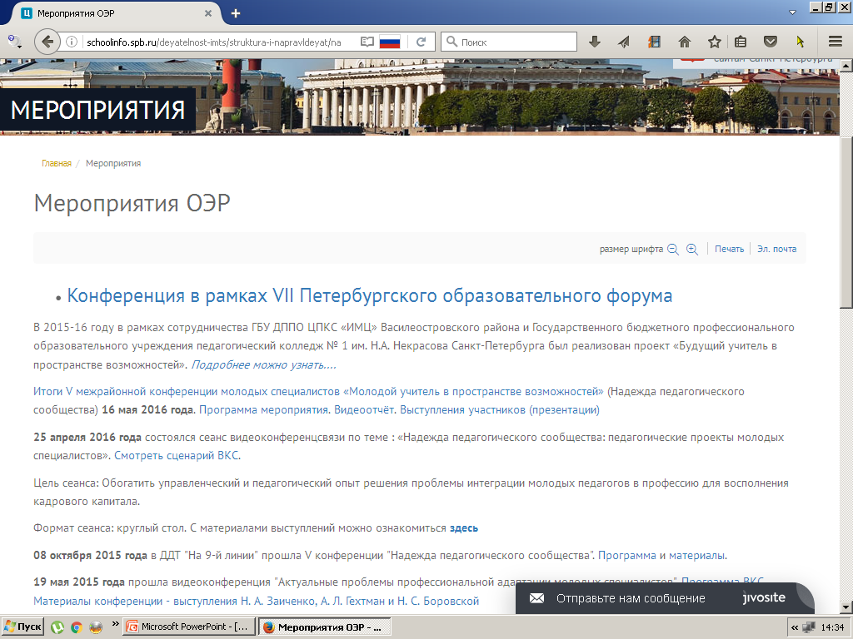

Slide 22
с 2014 года совместный проект Педагогического колледжа № 1 имени Н.А.Некрасова и ГБУ ДППО ЦПКС «ИМЦ» Василеостровского района Будущий учитель в пространстве возможностей (Надежда педагогического сообщества)

Slide 26
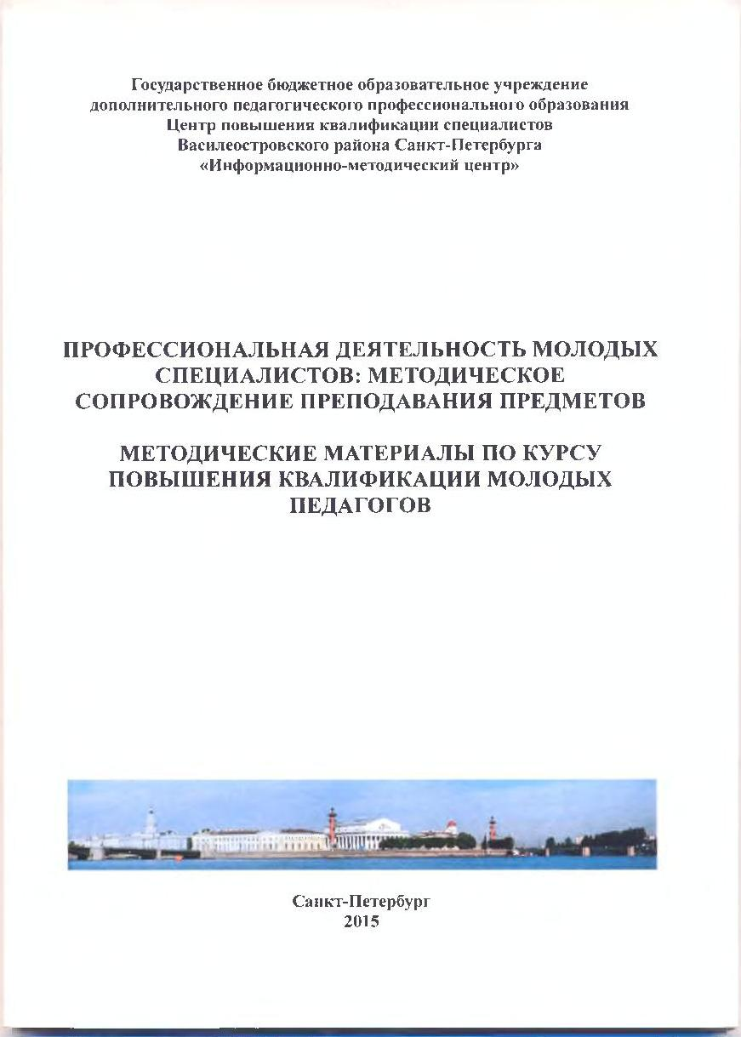

Slide 27
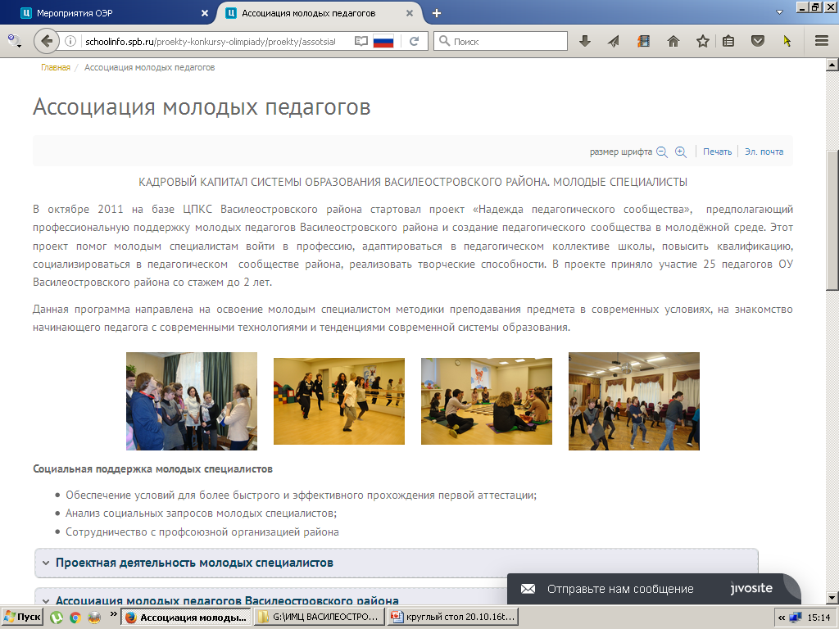

Slide 28
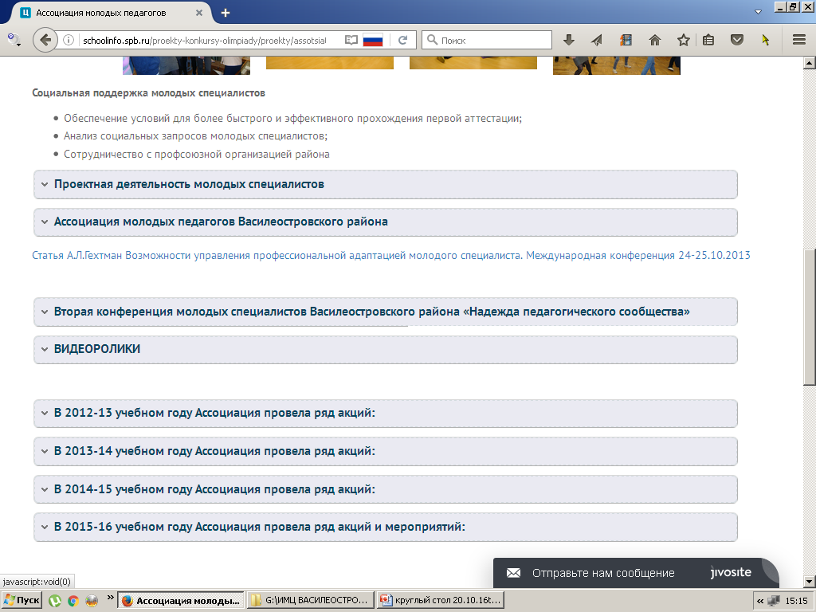

Slide 29
ВОЗМОЖНОСТИ
ВИДЕОКОНФЕРЕНЦСВЯЗИ
- распространение опыта
- повышение квалификации

Slide 30
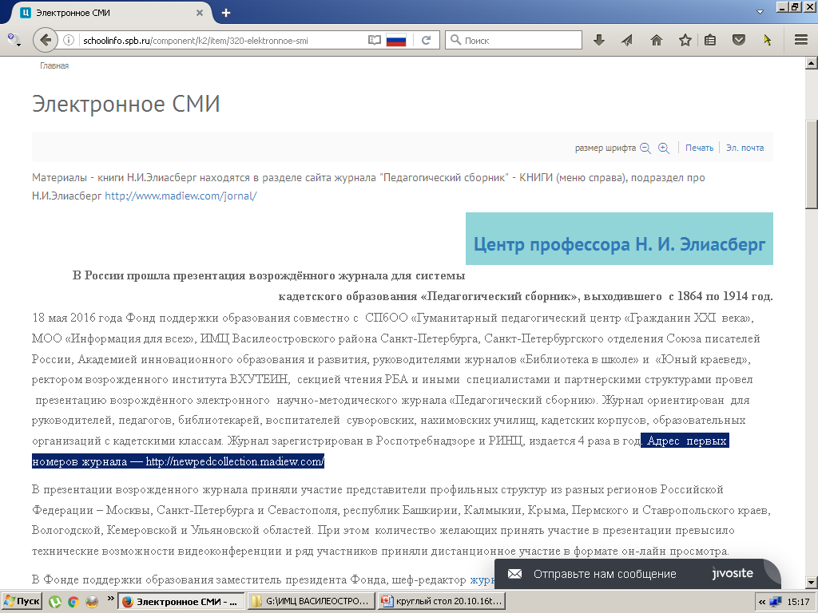

Slide 31
Технология работы с интерактивным ресурсом для дополнительного профессионального образования «Профстандарт он-лайн»

Slide 33
МОДЕЛЬ ИНТЕГРАЦИИ
стратегия
содержание
организация
аналитика:
запрос работодателей
состав и диагностика контингента
программа интеграции
календарный план мероприятий по реализации модели (циклограмма)
КПК -
программа «ИНТЕГРАЛ»
целеполагание
социальная поддержка
стратегия реализации содержания
общественная активность
в АМП

Slide 34
Приглашаем к сотрудничеству !

